Slide 1




TẬP ĐỌC
LỚP: 3C
Báo cáo kết quả tháng thi đua
“Noi gương chú bộ đội”

Slide 2



Nào ta cùng khởi động

Slide 3
Tập đọc
KHỞI ĐỘNG:
Hai Bà Trưng
1.Câu văn nào cho thấy nhân dân ta rất căm thù giặc?
A. Lòng dân oán hận ngút trời, chỉ chờ dịp
vùng lên đánh đuổi quân xâm lược
A. Lòng dân oán hận ngút trời, chỉ chờ dịp vùng lên đánh đuổi quân xâm lược.
B. Chúng thẳng tay chém giết dân lành, cướp hết ruộng vườn.
C. Giặc ngoại xâm sang đô hộ nước ta.

Slide 4
Tập đọc
Hai Bà Trưng
2/ Ý đúng với nội dung bài?
A
Câu chuyện ca ngợi tinh thần anh dũng của
Hai Bà Trưng.
B
Câu chuyện ca ngợi tinh thần bất khuất của
nhân dân ta.
C
C
Câu chuyện ca ngợi tinh thần bất khuất chống
giặc ngoại xâm của Hai Bà Trưng và nhân dân ta.
Câu chuyện ca ngợi tinh thần bất khuất chống
giặc ngoại xâm của Hai Bà Trưng và nhân dân ta.

Slide 5
Tập đọc
Hai Bà Trưng
3/ Hãy đọc 1 đọạn văn mà em thích và giải thích vì sao?

Slide 6
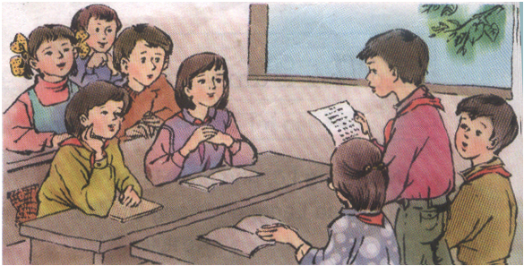

Tập đọc
Báo cáo kết quả
tháng thi đua “ Noi gương chú bộ đội”
Các bạn nhỏ đang làm gì ?

Slide 7
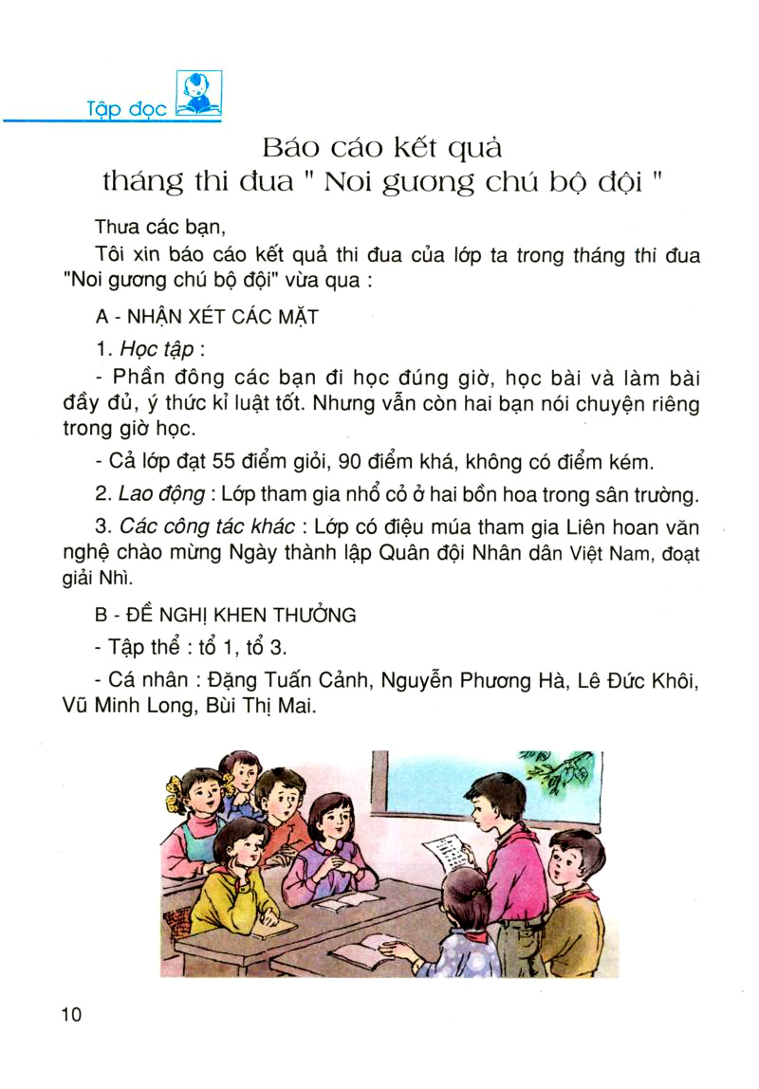

Slide 8
Tập đọc
Báo cáo kết quả
tháng thi đua “ Noi gương chú bộ đội”
Hoạt động 1: Luyện đọc
Hoạt động 2: Hướng dẫn tìm hiểu bài
Hoạt động 3: Luyện đọc lại

Slide 9

Tập đọc
Báo cáo kết quả
tháng thi đua “ Noi gương chú bộ đội”
Hoạt động 1: Luyện đọc

Slide 10
Tập đọc
Báo cáo kết quả
tháng thi đua “ Noi gương chú bộ đội”
Hoạt động : Luyện đọc
a. Luyện đọc câu
Luyện đọc
Từ ngữ

Slide 11
Tập đọc
Báo cáo kết quả
tháng thi đua “ Noi gương chú bộ đội”
Hoạt động 1: Luyện đọc
a. Luyện đọc câu
b. Luyện đọc đoạn trước lớp
Đoạn 1: 3 dòng đầu
Đoạn 2: Nhận xét các mặt
Đoạn 3: Đề nghị khen thưởng

Slide 13
Tập đọc
Báo cáo kết quả
tháng thi đua “ Noi gương chú bộ đội”
Hoạt động 1: Luyện đọc
b. Luyện đọc đoạn trước lớp
Luyện đọc câu dài
Công tác khác: Lớp có điệu múa tham gia Liên hoan văn nghệ chào mừng Ngày thành lập Quân đội Nhân dân Việt Nam, đoạt giải nhì.

Slide 14

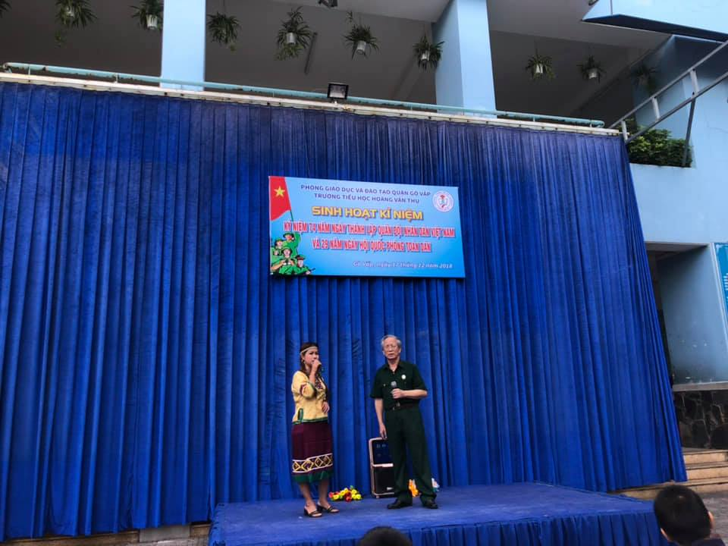
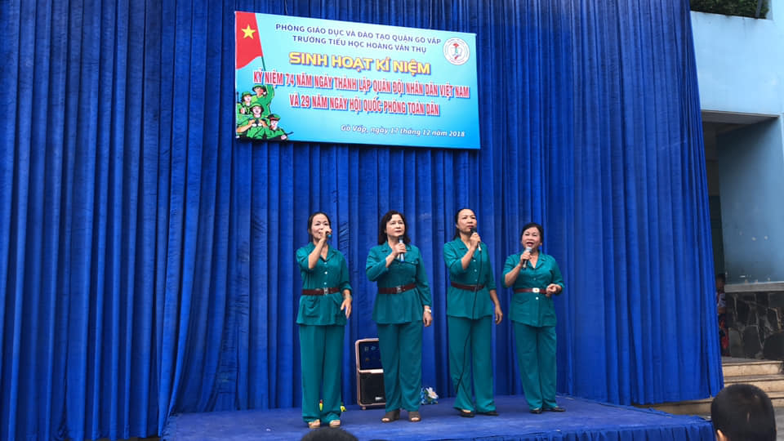
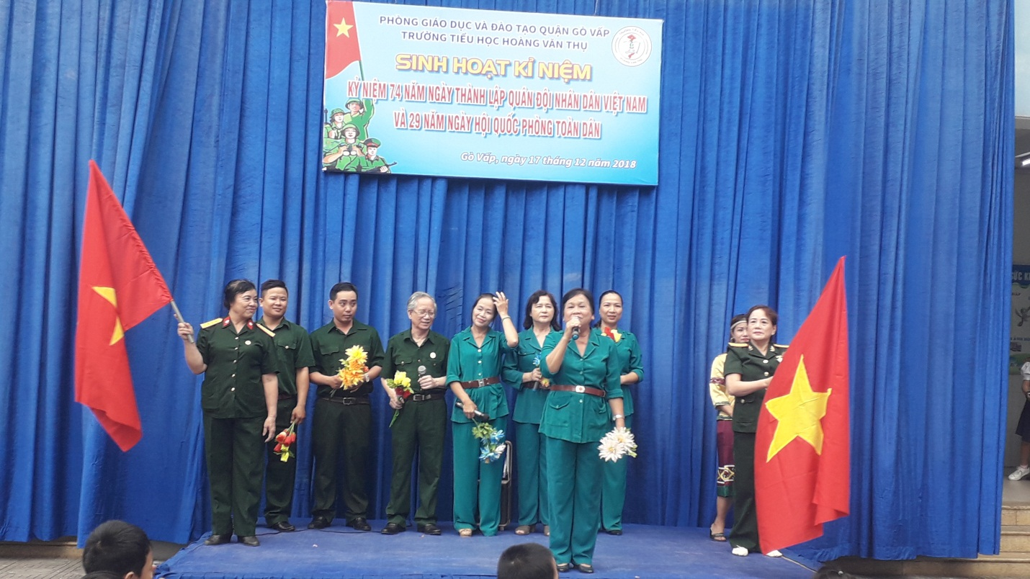
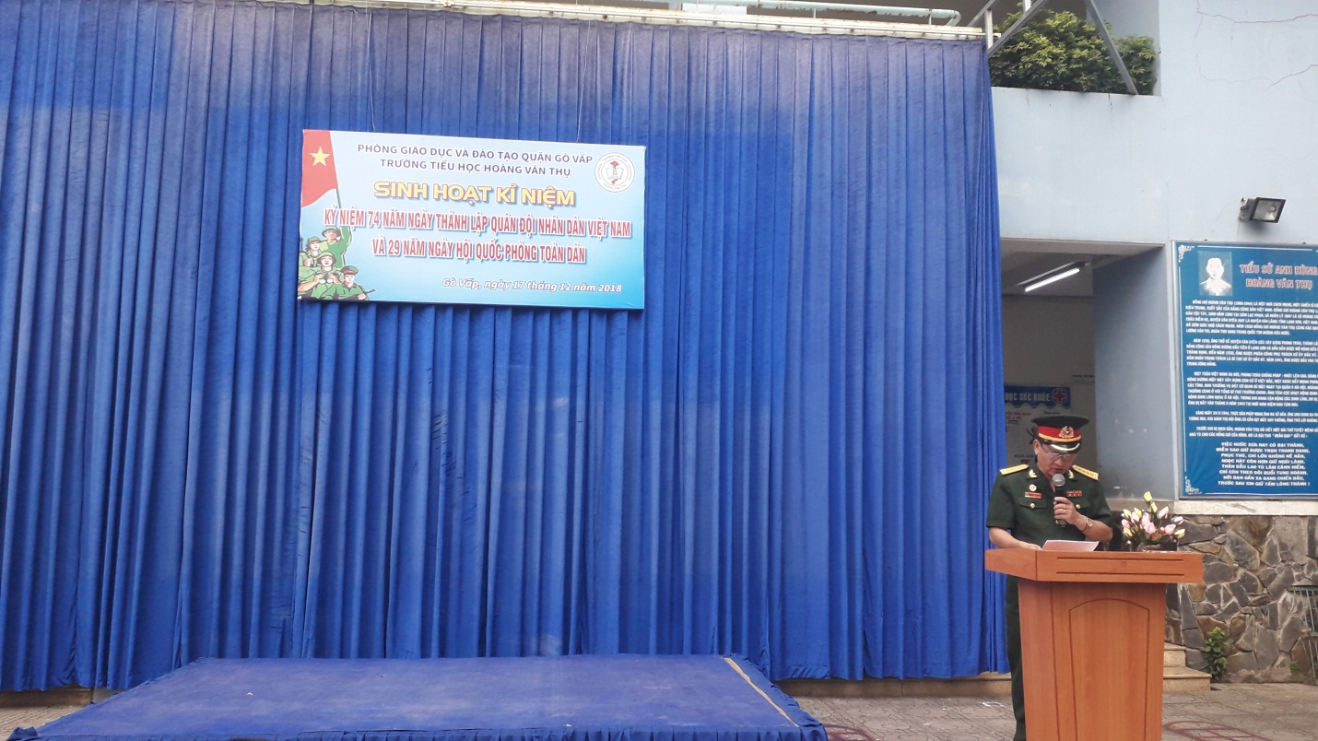
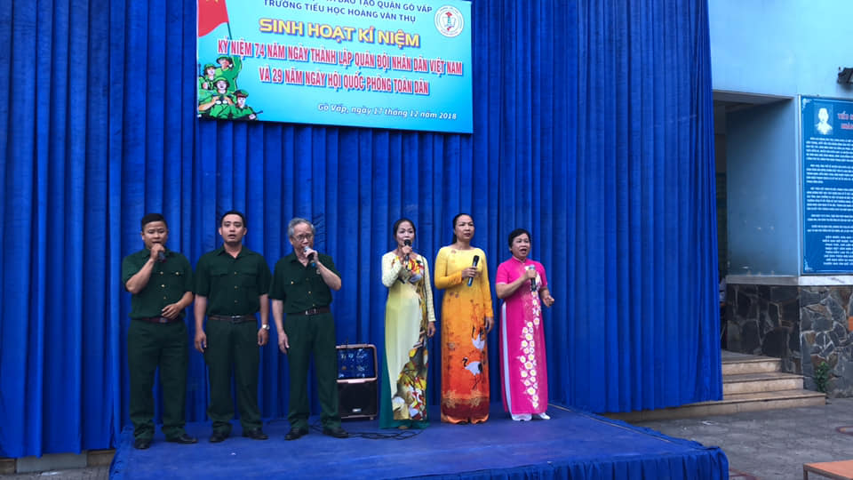
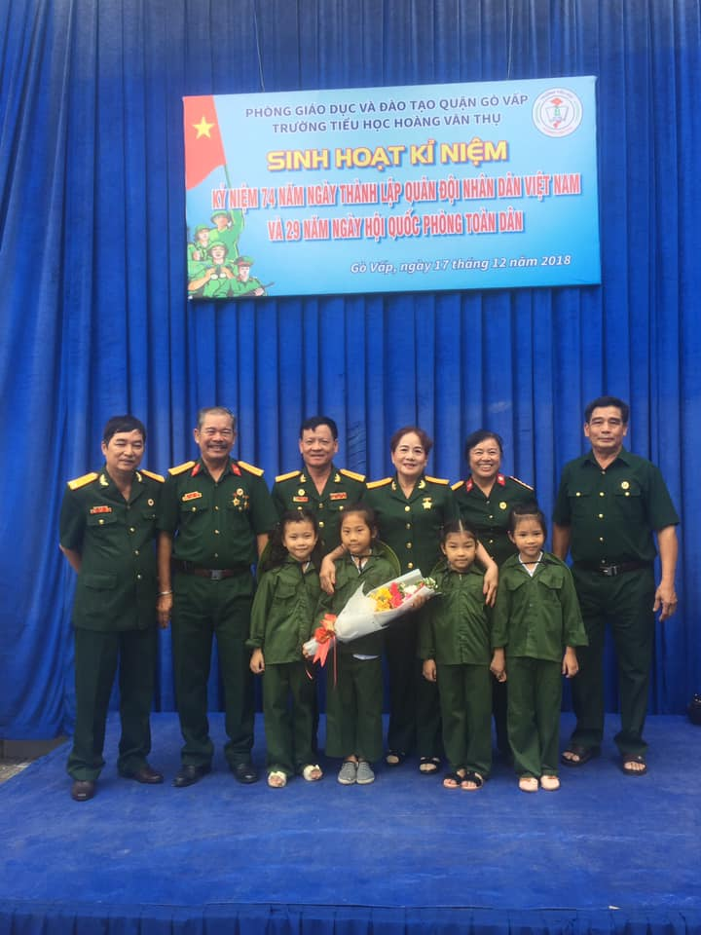

Slide 15
Tập đọc
Báo cáo kết quả
tháng thi đua “ Noi gương chú bộ đội”
Hoạt động 1: Luyện đọc
a. Luyện đọc câu
b. Đọc từng đoạn trước lớp
c. Đọc từng đoạn trong nhóm
d. Thi đọc giữa các nhóm

Slide 16

Tập đọc
Báo cáo kết quả
tháng thi đua “ Noi gương chú bộ đội”
Hoạt động 2:
Tìm hiểu bài
1 HS đọc cả bài, cả lớp đọc thầm
☞
1. Theo em, báo cáo trên là của ai? Bạn đó báo cáo với những ai?

Slide 17
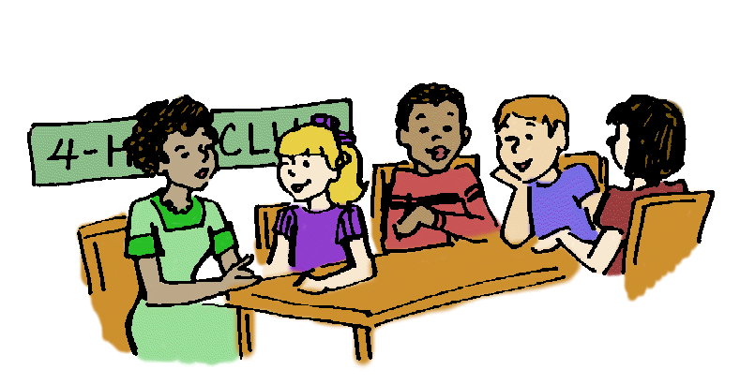
Hoạt động 2:
Tìm hiểu bài
1 HS đọc đoạn 2, đoạn 3, tìm hiểu câu hỏi
☞
2. Bản báo cáo gồm những nội dung nào?
THẢO LUẬN NHÓM

Slide 18
Bản báo cáo gồm những nội dung
Nhận xét các mặt
Đề nghị khen thưởng
Học tập
Lao động
Tập thể
Cá nhân
Các công tác khác

Slide 19

3. Lớp tổ chức báo cáo kết quả
thi đua trong tháng để làm gì?
TRÒ CHƠI “PHÓNG VIÊN”

Slide 20
Hoạt động 3
LUYỆN ĐỌC LẠI

Slide 21

Hoạt động 3
Luyện đọc lại
SGK trang 10
Lưu ý:
- Đọc với giọng rõ ràng, rành mạch và dứt khoát.

Slide 22
Tập đọc
Báo cáo kết quả
tháng thi đua “ Noi gương chú bộ đội”
- Em có nhận xét gì về báo cáo so với lời văn một bài văn, bài thơ, câu chuyện ?

Slide 23
Tập đọc
Báo cáo kết quả
tháng thi đua “ Noi gương chú bộ đội”
Nội dung: Báo cáo hoạt động giúp mọi người trong lớp thấy được việc thực hiện thi đua của lớp trong tháng; khen thưởng những tập thể, cá nhân đã tích cực thi đua lập thành tích; rút kinh nghiệm những mặt làm chưa tốt.

Slide 24

DẶN DÒ

